Slide 1










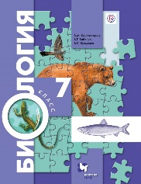
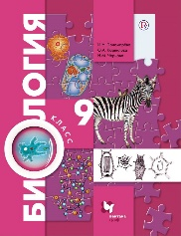


«Содержание и методический аппарат УМК по биологии для достижения новых образовательных результатов»
© Корпорация «Российский учебник»

Slide 2
8-495-795-05-35 (доб.71-55), Кондратьева Елена Михайловна
Kondrateva.EM@rosuchebnik.ru

Slide 3

С КАКИМИ ВОПРОСАМИ СЕГОДНЯ СТАЛКИВАЕТСЯ УЧИТЕЛЬ БИОЛОГИИ?

Slide 4

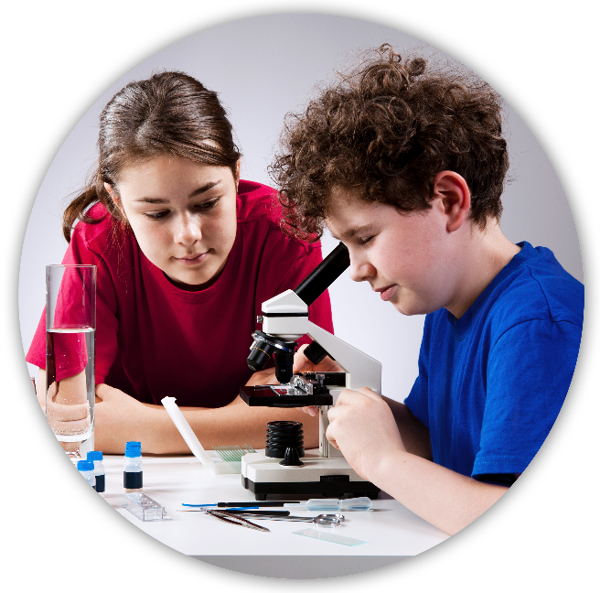
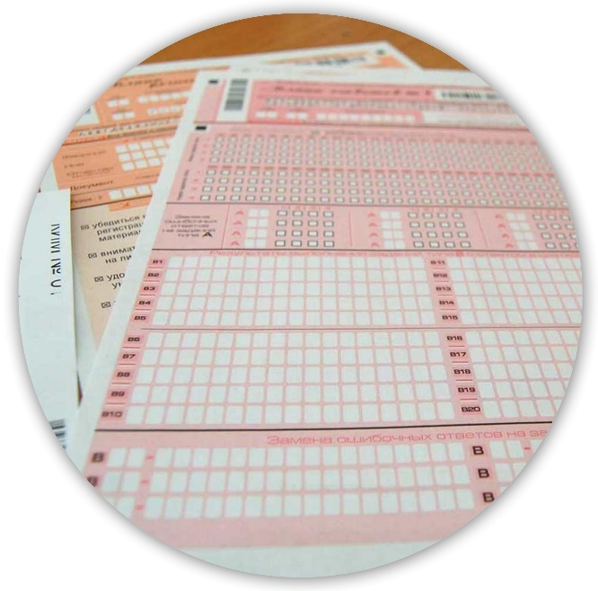
ПЕРЕД УЧИТЕЛЕМ БИОЛОГИИ СТОЯТ 3 КЛЮЧЕВЫЕ ЗАДАЧИ
Как помочь школьникам хорошо учиться?
Как сделать уроки биологии интересными и увлекательными для учащихся?
Как хорошо подготовить учащихся к аттестации по биологии?

Slide 5
В УСЛОВИЯХ ИСКЛЮЧЕНИЯ РЯДА ЛИНИЙ ИЗ ФПУ У УЧИТЕЛЕЙ ПОЯВЛИСЬ ДОПОЛНИТЕЛЬНЫЕ СЛОЖНОСТИ В РЕШЕНИИ КЛЮЧЕВЫХ ЗАДАЧ
?
Как закончить 9-й класс без привычных учебников при смене линии
Где найти время для подготовки к урокам при переходе на новую линию, по которой нужно начинать работать с нуля
Как быстро переработать все рабочие программы
Смена линий УМК – это всегда дополнительные финансовые расходы, трудозатраты и часто снижение образовательных результатов

Slide 6
В СЛУЧАЕ, ЕСЛИ ВЫ РАБОТАЕТЕ ПО УМК ПАСЕЧНИКА ИЛИ УМК СОНИНА ИЗДАТЕЛЬСТВА «ДРОФА» , МЫ ПРЕДЛАГАЕМ ВАМ СЛЕДУЮЩИЙ АЛГОРИТМ ПРИНЯТИЯ РЕШЕНИЙ
Продолжить работать по привычному учебнику
Ожидайте возвращения линий УМК Пасечника («Дрофа»), УМК Сонина («Дрофа») и УМК Суховой («Вентана-Граф») в ФПУ
Проверить наличие учебников в фондах. Если учебников не хватает, у вас есть законное право купить нужный вам УМК в виде учебных пособий за бюджетные средства
Если библиотечные фонды вашей школы не обеспечены учебниками, вы можете купить оставшиеся на складе учебники 2018 года издания за внебюджетные средства
В случае необходимости перехода на другую линию, мы дадим вам рекомендации. Обращайтесь к нашим методистам за рекомендациями: metod@rosuchebnik.ru, 8-800-2000-550

Slide 7

ОЖИДАЙТЕ ВКЛЮЧЕНИЯ ЛИНИЙ В ФПУ
Любой переход посередине линии тяжёл. Он вызывает большое количество сложностей и снижает образовательные результаты учеников,
что особенно важно в 9-х классах
ПЕРЕХОД С ЛИНИИ НА ЛИНИЮ –
САМЫЙ НЕЖЕЛАТЕЛЬНЫЙ СЦЕНАРИЙ
Даже наличие в авторском коллективе одной и той же фамилии автора не гарантирует легкого перехода
Необходимость закупать новые линии УМК, когда существующие еще не устарели, является неэффективным использованием бюджетных средств

Slide 8
ВСЕМ ИЗВЕСТНО, ЧТО ЗАКОН ПОЗВОЛЯЕТ ИСПОЛЬЗОВАТЬ УЧЕБНЫЕ ПОСОБИЯ В ОБРАЗОВАТЕЛЬНОМ ПРОЦЕССЕ
Статья 18, пункт 4 Федерального Закона «Об образовании в Российской Федерации» №273-ФЗ:
Организации, осуществляющие образовательную деятельность… для использования при реализации указанных образовательных программ выбирают:
учебники из числа входящих в федеральный перечень учебников… ;
учебные пособия, выпущенные организациями, входящими в перечень организаций, осуществляющих выпуск учебных пособий…
Статья 18. Печатные и электронные образовательные и информационные ресурсы
1. В организациях, осуществляющих образовательную деятельность, в целях обеспечения реализации образовательных программ формируются библиотеки, в том числе цифровые (электронные) библиотеки, обеспечивающие доступ к профессиональным базам данных, информационным справочным и поисковым системам, а также иным информационным ресурсам. Библиотечный фонд должен быть укомплектован печатными и (или) электронными учебными изданиями (включая учебники и учебные пособия), методическими и периодическими изданиями по всем входящим в реализуемые основные образовательные программы учебным предметам, курсам, дисциплинам (модулям).
2. Нормы обеспеченности образовательной деятельности учебными изданиями в расчете на одного обучающегося по основной образовательной программе устанавливаются соответствующими федеральными государственными образовательными стандартами.
…………………………………………………………………………………
4. Организации, осуществляющие образовательную деятельность по имеющим государственную аккредитацию образовательным программам начального общего, основного общего, среднего общего образования, для использования при реализации указанных образовательных программ выбирают:
1) учебники из числа входящих в федеральный перечень учебников, рекомендуемых к использованию при реализации имеющих государственную аккредитацию образовательных программ начального общего, основного общего, среднего общего образования;
2) учебные пособия, выпущенные организациями, входящими в перечень организаций, осуществляющих выпуск учебных пособий, которые допускаются к использованию при реализации имеющих государственную аккредитацию образовательных программ начального общего, основного общего, среднего общего образования.
………………….
ГОСТ 7-60.2003, раздел 3.2.4.3.4. Учебные издания:
Учебник: Учебное издание, содержащее систематическое изложение учебной дисциплины, ее раздела, части, соответствующее учебной программе, и официально утвержденное в качестве данного вида издания.
Учебное пособие: Учебное издание, дополняющее или заменяющее частично или полностью учебник, официально утвержденное в качестве данного вида издания.

Slide 9
НО МАЛО КТО ЗНАЕТ, ЧТО ЗАКОН ТАКЖЕ РАЗРЕШАЕТ ЗАКУПАТЬ УЧЕБНЫЕ ПОСОБИЯ ЗА БЮДЖЕТНЫЕ СРЕДСТВА
Статья 35. Пользование учебниками, учебными пособиями, средствами обучения и воспитания
1. Обучающимся, осваивающим основные образовательные программы за счет бюджетных ассигнований федерального бюджета, бюджетов субъектов Российской Федерации и местных бюджетов в пределах федеральных государственных образовательных стандартов, образовательных стандартов, организациями, осуществляющими образовательную деятельность, бесплатно предоставляются в пользование на время получения образования учебники и учебные пособия, а также учебно-методические материалы, средства обучения и воспитания.
2. Обеспечение учебниками и учебными пособиями, а также учебно-методическими материалами, средствами обучения и воспитания организаций, осуществляющих образовательную деятельность по основным образовательным программам, в пределах федеральных государственных образовательных стандартов, образовательных стандартов осуществляется за счет бюджетных ассигнований федерального бюджета, бюджетов субъектов Российской Федерации и местных бюджетов.
3. Пользование учебниками и учебными пособиями обучающимися, осваивающими учебные предметы, курсы, дисциплины (модули) за пределами федеральных государственных образовательных стандартов, образовательных стандартов и (или) получающими платные образовательные услуги, осуществляется в порядке, установленном организацией, осуществляющей образовательную деятельность.
Статья 35, пункт 2 Федерального Закона «Об образовании в Российской Федерации» №273-ФЗ:
Обеспечение учебниками и учебными пособиями… осуществляется за счет бюджетных ассигнований федерального бюджета, бюджетов субъектов Российской Федерации и местных бюджетов.
В соответствии с Приказом Минобрнауки России от 09.06.2016 N 699 «Дрофа», «Вентана-граф» и «Астрель» входят в перечень организаций, выпускающих учебные пособия, которые можно использовать в школе и закупать за бюджетные средства.

Slide 10
1
Учебники рекомендуемые к использованию при реализации образовательной части основной образовательной программы
Приказ МИНПРОСВЕЩЕНИЯ России от 28.12.2018 № 345

Slide 11
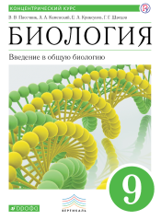


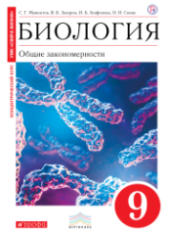










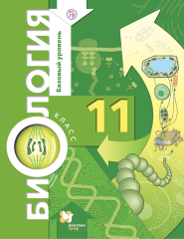
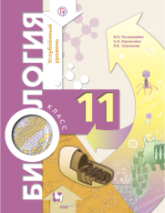

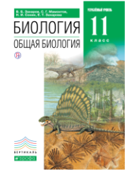


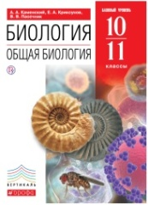




ТЕКУЩИЙ ПОРТФЕЛЬ КОРПОРАЦИИ «РОССИЙСКИЙ УЧЕБНИК»
ПО БИОЛОГИИ, ДОСТУПНЫЙ ДЛЯ ЗАКУПКИ
Линия УМК Пасечника В.В.
Линия УМК Пономаревой И.Н. и др.
Линия УМК Сонина Н.И. и др.
Линия УМК Суховой Т.С. и др.
Линия УМК Сивоглазова В.И.
ОСНОВНАЯ
ШКОЛА
ФП 1.2.5.2.6.1 – 1.2.5.2.6.4
ФП 1.2.5.2.3.1 – 1.2.5.2.3.5
ФП 1.2.5.2.5.1 – 1.2.5.2.5.5
Учебное пособие
Учебное пособие
Учебное пособие
СТАРШАЯ
ШКОЛА
ФП 1.3.5.6.6.1 – 1.3.5.6.6.2
ФП 1.3.5.6.1.1 – 1.3.5.6.1.2
Учебное пособие
Учебное пособие
Учебное пособие
Учебное пособие
Учебные пособия
Учебники ФП 2018

Slide 12
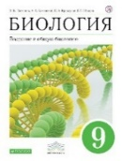












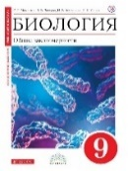



НАШИ РЕКОМЕНДАЦИИ ПО ПЕРЕХОДАМ НА УМК ПО БИОЛОГИИ
ПЕРЕХОДЫ
ПРЕЕМСТВЕННЫЕ ЛИНИИ
Линия УМК Пасечника (5-11 кл)
Линия УМК Пономаревой (конц.) (5-11 кл)
Линия УМК Суховой. Живая природа
(5-11 кл)
Б
Линия УМК Сонина
(10-11 кл)
Линия УМК Сонина
(лин.) (5-9 кл)
Линия УМК Пономаревой (лин.) (5-11 кл)
Б
+
У
Линия УМК Сонина (конц.) (5-9 кл)
Линия УМК Сивоглазова (конц.) (5-9 кл)
Линия УМК Сивоглазова (10-11 кл)
Учебные пособия. По запросу могут быть предоставлены учебники 2018 года
Учебники ФП 2018

Slide 13





УЧИТЕЛЯ БИОЛОГИИ ДОВЕРЯЮТ ЛИНИЯМ УМК
КОРПОРАЦИИ «РОССИЙСКИЙ УЧЕБНИК»
Линия УМК Пономаревой И.Н. обеспечивает самые высокие образовательные результаты¹
Линия УМК Сивоглазова В.И. – полный аналог «красной» линии УМК Сонина, дополненный расширенным электронным приложением
Линия УМК
Сивоглазова
(5-11 кл)
Результаты всероссийского мониторинга

Slide 14


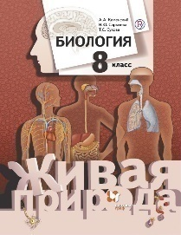

РЕКОМЕНДАЦИИ ПО ПЕРЕХОДУ
БИОЛОГИЯ
Линия УМК Пономаревой И. Н. (концентрическая, 5-9 класс)
ФП № 1.2.5.2.3.1 – 1.2.5.2.3.5
Линия УМК «Живая природа» Суховой Т.С.
(5-9 класс)
Обе линии созданы по концентрическому принципу. Пройдя обучение в 5-8 классах по УМК «Живая природа», обучающиеся могут закончить изучение концентрического курса биологии в 9 классе по учебнику «Общие биологические закономерности» УМК Пономаревой И.Н., не нарушая логическую концепцию курса, что позволяет в полном объеме выполнить программу изучения биологии основного общего образования.
В учебнике 9 класса УМК Пономаревой И.Н. (глава 3) включены темы, интегрированные с разделами «Ботаника», «Зоология», «Анатомия», что позволяет рассмотреть вопросы общей биологии на конкретных примерах жизнедеятельности бактерий, растений, грибов, лишайников, животных. Данная особенность учебника способствует получению высоких результатов при подготовке обучающихся к ОГЭ.
Подробные методические рекомендации и вебинары см. по ссылке: rosuchebnik.ru/fpu345
Учебники ФП 2014
Учебники ФП 2018

Slide 15





РЕКОМЕНДАЦИИ ПО ПЕРЕХОДУ
БИОЛОГИЯ
Линия УМК Пономаревой И. Н. (линейная, 5-9 класс)
ФП № 1.2.5.2.6.1 – 1.2.5.2.6.4
Линия УМК Сонина Н.И. (линейная, 5-9 класс)
Оба УМК представляют собой линейный курс биологии и имеют схожий методический подход в построении содержания. Пройдя обучение в 5-8 классах по УМК Сонина В.И. обучающиеся могут закончить изучение курса биологии в 9 классе по учебнику «Человек и его здоровье» по УМК Пономаревой И.Н., не нарушая логическую концепцию курса, что позволяет в полном объеме выполнить программу изучения биологии основного общего образования.
В учебники линии Пономаревой И.Н. включены методики выполнения лабораторных и практических работ (в линии УМК Сонина Н.И. лабораторные работы вынесены в отдельное пособие), позволяющие закреплять полученные знания и развивать практические навыки и умения. Практическую направленность и личностно адаптированный развивающий характер содержания учебников линии Пономаревой отражают мотивирующие вопросы в начале параграфов, направленные на актуализацию знаний перед изучением нового материала, дифференцированные задания, в том числе и творческого характера.
Подробные методические рекомендации и вебинары см. по ссылке: rosuchebnik.ru/fpu345
Учебники ФП 2014
Учебники ФП 2018

Slide 16
УМК корпорации «Российский учебник»
Содержание: на основе научного метода познания
Методический аппарат:
содержит компетентностные задания; экспериментальные работы исследовательского типа; анализ первичных научных данных;
формирует умения: объяснять явления; выдвигать и проверять гипотезы; прогнозировать события; планировать основные этапы исследования; анализировать данные, представленных в разной форме; обосновывать и обсуждать результаты экспериментов; использовать профессиональную терминологию
формирует навыки: смыслового чтения и навыки самостоятельной учебной деятельности

Slide 17

ЛИНИЯ УМК ПОНОМАРЕВОЙ И.Н., КОНСТАНТИНОВА В.М. И ДР.
(5–11 КЛАССЫ)
Изучение биологии через практику (практические занятия)
Преимущества:
Линия построена в соответствии с классическим изучением курса биологии
Большое количество практических и лабораторный работ, с ориентацией на активное и самостоятельное познание явлений природы, на развитие практических и творческих умений у обучающихся
Информационная насыщенность текста учебников
Разработана система заданий направленная на формирование навыка владения основами самоконтроля, самооценки, принятия решений и осуществления осознанного выбора в учебной и познавательной деятельности
Изложение учебного материала характеризуется структурированностью, систематичностью
и последовательностью, разнообразием используемых видов текстовых и графических материалов (цветовые и шрифтовые выделения, алгоритмы, графики, схемы, иллюстрации и др.).
Линейный курс (5-9)
Концентрический курс (5-9)
Углубленный курс (10-11)
Состав УМК:
рабочие тетради
методические пособия
тестовые задания
рабочая программа
ЭФУ
Базовый курс (10-11)
Поможем оформить закупку учебников и учебных пособий для вашей школы.
По всем вопросам пишите на почту sales@rosuchebnik.ru

Slide 18
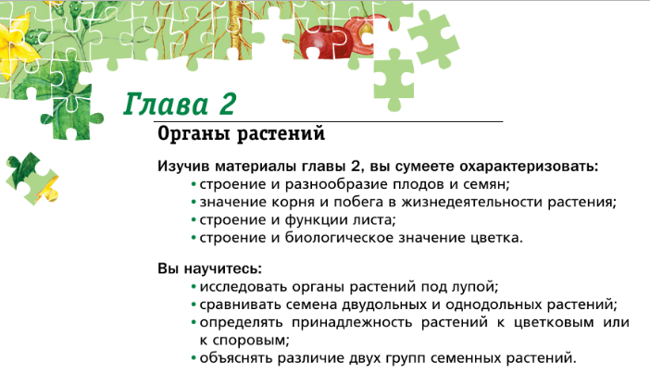
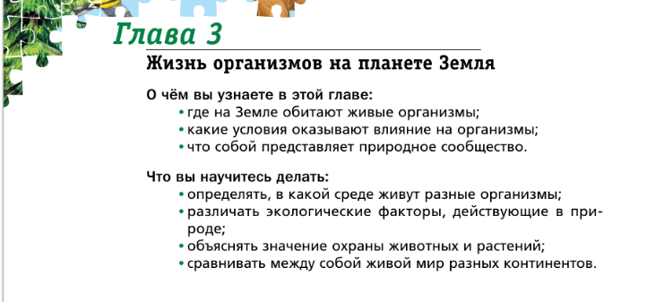
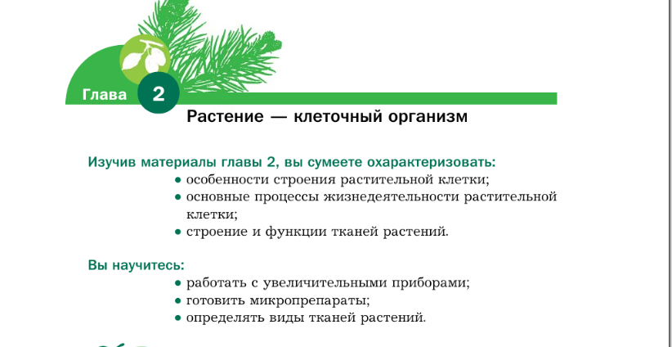
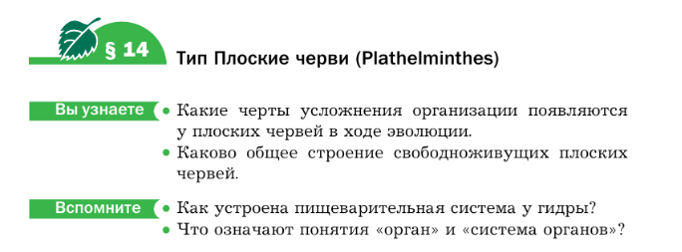
Целеполагание и конечный результат

Slide 19

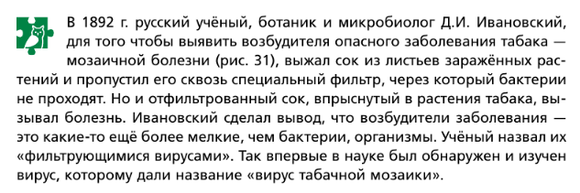
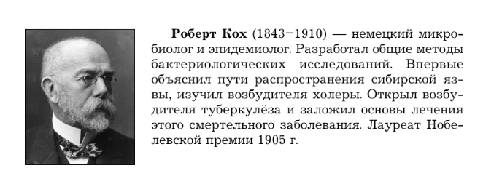
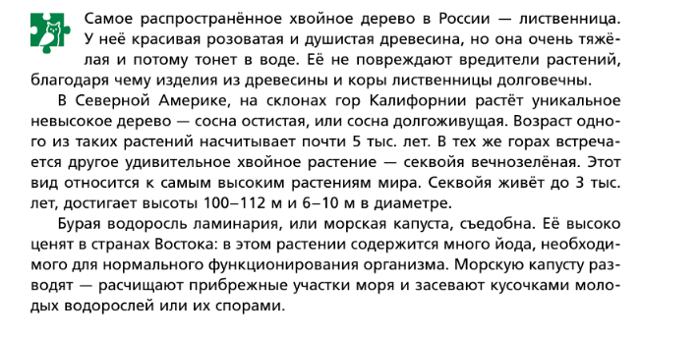
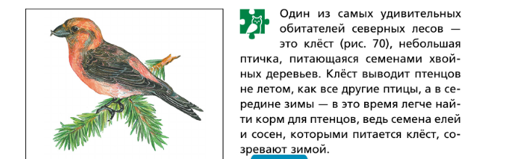
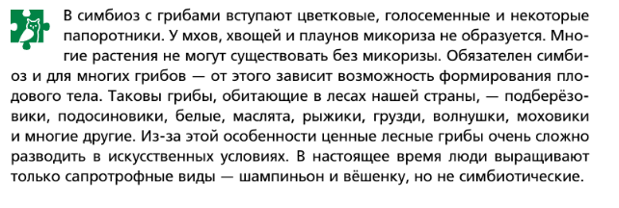
Информационная насыщенность содержания
учебников
Место для скринов с примерами из учебника

Slide 20

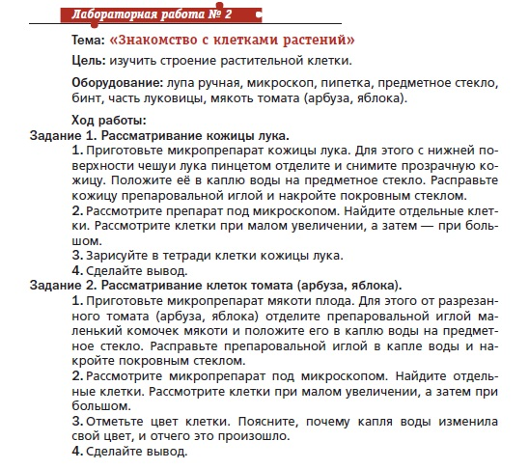
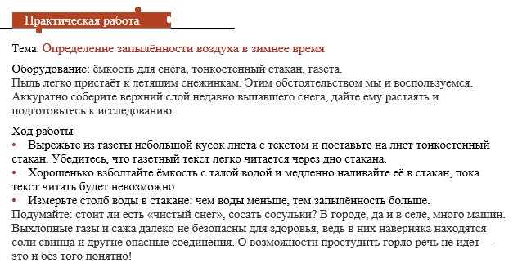
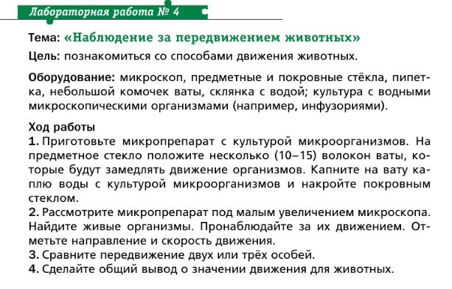
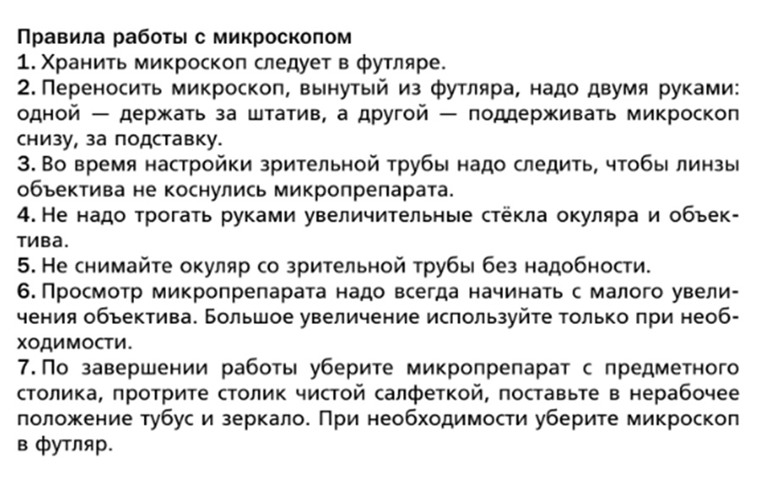
Подробное описание лабораторных и практических работ
Формирование умений: безопасного и эффективного использования лабораторного оборудования; проведения точных измерений; синтеза и анализа полученных результатов.

Slide 21
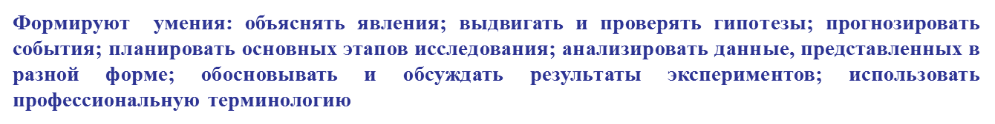
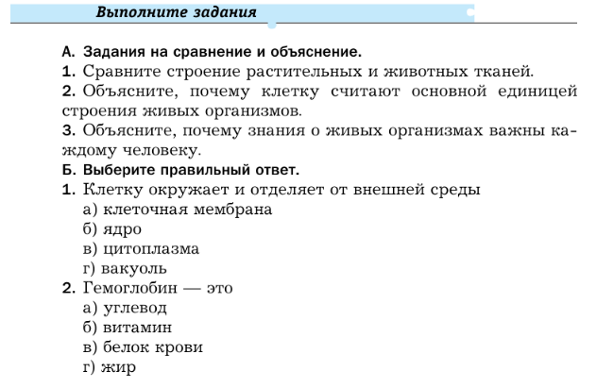
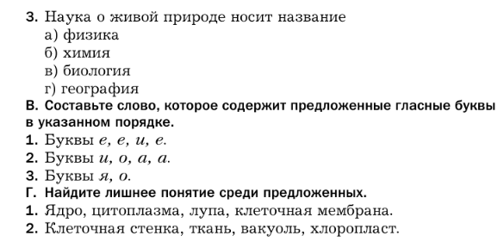
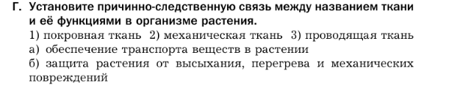
Компетентностные задания

Slide 22
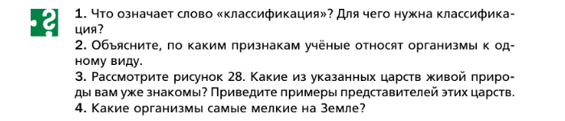
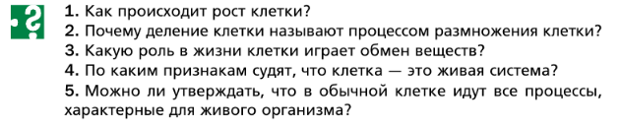
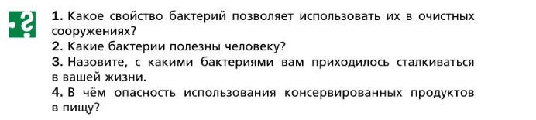
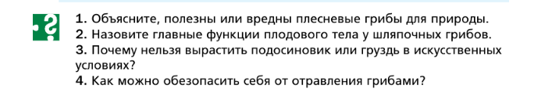
Компетентностные задания
Формируют умения: объяснять явления; выдвигать и проверять гипотезы; прогнозировать события; планировать основных этапов исследования; анализировать данные, представленных в разной форме; обосновывать и обсуждать результаты экспериментов; использовать профессиональную терминологию

Slide 23
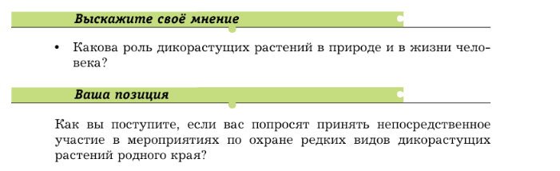
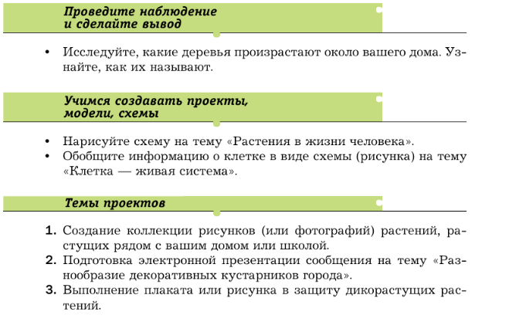
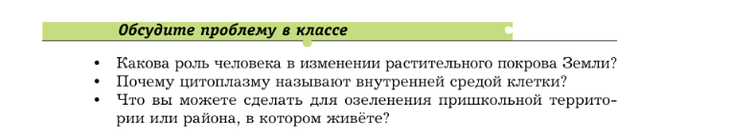
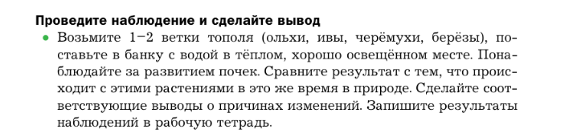
Компетентностные задания
Формируют умения: владения основами самоконтроля, самооценки, принятия решений и осуществления осознанного выбора в учебной и познавательной деятельности

Slide 24
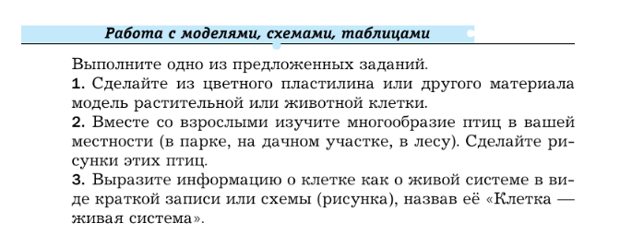
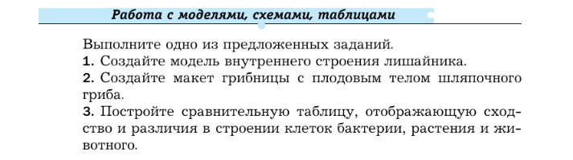
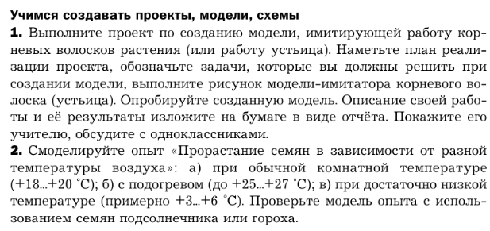
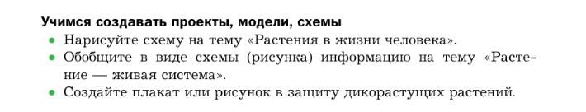
Компетентностные задания
Формируют умения: объяснять явления; выдвигать и проверять гипотезы; прогнозировать события; планировать основных этапов исследования; анализировать данные, представленных в разной форме; обосновывать и обсуждать результаты экспериментов; использовать профессиональную терминологию

Slide 25
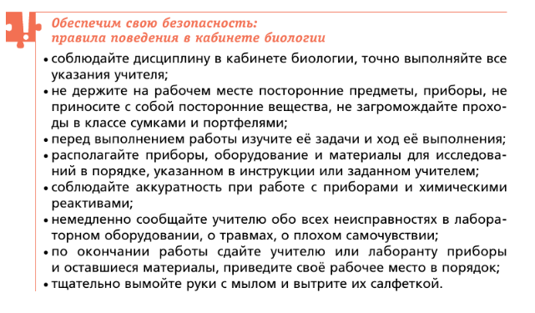
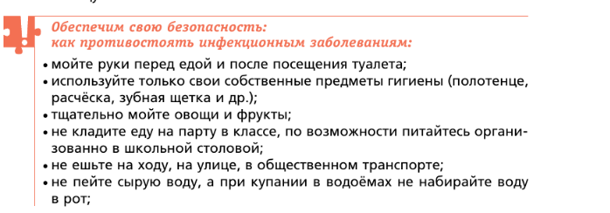
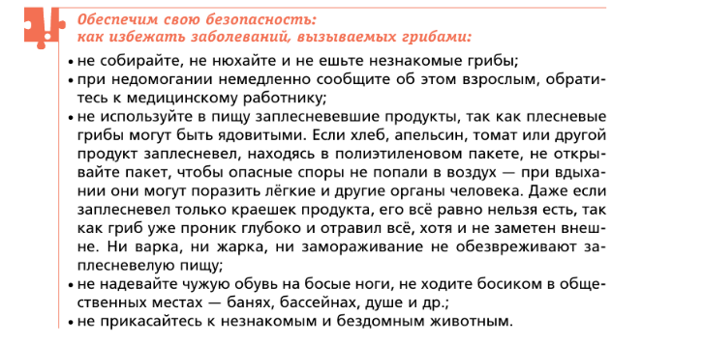
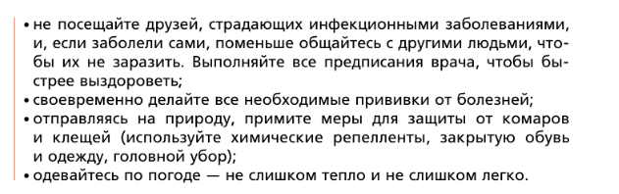
Применение знаний в практической жизненной ситуации

Slide 26




Линия УМК по биологии для 5-9 классов (линейный курс) И.Н. Пономаревой, Т.С. Суховой, В.М. Константинова и др.
(1.2.5.2.6.1-1.2.5.2.6.4)
Класс | Автор | Название | Основное содержание | Часы в неделю
5-6 класс 1.2.5.6.1 | Т.С. Сухова В.И. Строгонова | «Биология 5-6 класс» | Формируются общие биологические понятия, знакомство с признаками живых организмов с учетом среды обитания | 1 час
7 класс 1.2.5.6.2 | Н.И. Пономарева О.А. Корнилова В.С. Кучменко | «Биология 7 класс» | Изучение растений, грибов, бактерий, особенностями их жизненных условий и строения | 2 часа
8 класс 1.2.5.6.3 | В.М. Константинов В.Г. Бабенко В.С. Кучменко | «Биология 8 класс» | Изучение зоологии | 2 часа
9 класс 1.2.5.6.4 | А.Г. Драгомилов Р.Д Маш | «Биология 9 класс» | Строение и функции человеческого организма | 2 часа

Slide 27
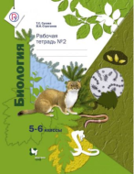


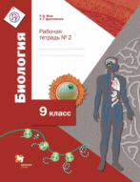

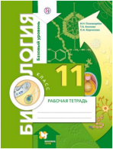


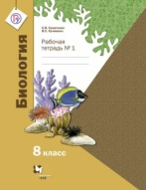







КОМПОНЕНТЫ ЛИНИИ УМК ПОНОМАРЕВОЙ И.Н. (линейный курс)
5 класс
6 класс
7 класс
8 класс
9 класс
10 класс
11 класс
Рабочие тетради
Методические пособия
ЭФУ
Программы

Slide 28
Линия УМК по биологии для 5-9 классов (концентрический курс) И.Н. Пономаревой, В.М. Константинова и др.
(1.2.5.2.3.1-1.2.5.2.3.5)
Класс | Автор | Название | Основное содержание | Часы в неделю
5 класс 1.2.5.2.3.1 | И. Н. Пономарева И. В. Николаева О. А. Корнилова | «Биология. 5 класс» | Введение в биологию и содержит общие представления о разнообразных формах жизни на Земле, о взаимосвязях организмов и среды обитания, о роли человека в живой природе | 1 час
6 класс 1.2.3.2.3.2 | И. Н. Пономарева О. А. Корнилова В. С. Кучменко | «Биология. 6 класс» | Формируются понятия о многообразии покрытосеменных растений, об особенностях и процессах жизнедеятельности | 1 час
7 класс 1.2.3.2.3.3 | В. М. Константинов В. Г. Бабенко В. С. Кучменко | «Биология 7 класс» | Формируются понятия о многообразии животных, среде их обитания, образе жизни, биологических и экологических особенностях | 2 часа
8 класс 1.2.5.2.3.4 | А. Г. Драгомилов Р. Д. Маш | «Биология 8 класс» | Формируются понятия о строении и функциях человеческого организма | 2 часа
9 класс 1.2.5.2.3.5 | И. Н. Пономарева О. А. Корнилова Н. М. Чернова | «Биология 9 класс» | Обобщаются и углубляются ранее полученные знания об общих биологических закономерностях | 2 часа

Slide 29















КОМПОНЕНТЫ ЛИНИИ УМК ПОНОМАРЕВОЙ И.Н. (концентрический курс)
5 класс
6 класс
7 класс
8 класс
9 класс
10 класс
11 класс
Рабочие тетради
Методические пособия
Тестовые задания
ЭФУ
Программы

Slide 30





ЛИНИЯ УМК СОНИНА Н.И И ДР. (10-11 КЛАССЫ)
Прочные знания биологии с учетом возможностей и способностей каждого ученика
Преимущества:
  Способствует формированию у учащихся целостного представления о мире с точки зрения современной науки
  Позволяет реализовать принципы развивающего обучения и создает условия для творческой свободы учителя и самореализации ученика и учителя
  Включает творческие задачи, выявляющие индивидуальные способности и возможности учащегося
  Подробные иллюстрации учебников способствуют легкой визуализации изучаемого материала
Учебное пособие.
Углубленный курс (10-11)
Учебник.
Базовый курс
(10-11)
Состав УМК:
рабочие тетради
лабораторные работы
альбомы проектов
тесты
тетради для оценки качества знаний
рабочая программа
ЭФУ
Учебное пособие.
Линейный курс (5-9)
Учебное пособие.
Концентрический курс (5-9)
Поможем оформить закупку учебников и учебных пособий для вашей школы.
По всем вопросам пишите на почту sales@rosuchebnik.ru

Slide 31















КОМПОНЕНТЫ ЛИНИИ УМК СОНИНА Н.И.
(концентрический курс)
5 класс
6 класс
7 класс
8 класс
9 класс
10 класс
11 класс
Рабочие тетради
Тетради для лабораторных работ
Тестовые задания
Альбомы проектов

Slide 32








КОМПОНЕНТЫ ЛИНИИ УМК СОНИНА Н.И.
(концентрический курс)
5 класс
6 класс
7 класс
8 класс
9 класс
10 класс
11 класс
Методические пособия
Тетрадь для оценки качества знаний
ЭФУ
Программы

Slide 33











КОМПОНЕНТЫ ЛИНИИ УМК СОНИНА Н.И.
(линейный курс)
5 класс
6 класс
7 класс
8 класс
9 класс
10 класс
11 класс
Рабочие тетради
Тетради для лабораторных работ
Тестовые задания
Альбомы проектов

Slide 34





КОМПОНЕНТЫ ЛИНИИ УМК СОНИНА Н.И.
(линейный курс)
5 класс
6 класс
7 класс
8 класс
9 класс
10 класс
11 класс
Методические пособия
Тетрадь для оценки качества знаний
ЭФУ
Программы

Slide 35







РЕКОМЕНДАЦИИ ПО ПЕРЕХОДУ
БИОЛОГИЯ
Линия УМК Сивоглазова В. И. (концентрическая, 5-9 класс)
ФП № 1.2.5.2.5.1 – 1.2.5.2.5.5
Линия УМК Сонина Н.И. (концентрическая, 5-9 класс)
Единая методическая концепция обеспечивает самый оптимальный и продуктивный переход на УМК Сивоглазова В.И., в т.ч. и в 9 классе.
Оба УМК имеют единый методический подход, направленный на формирование как личностных, так и предметных образовательных результатов. Разработанная система вопросов и заданий направлена на самостоятельную учебную деятельность учащихся и способствует формированию метапредметных результатов.
Учебники линии УМК Сивоглазова В.И. представляют новое поколение учебной литературы. Авторам удалось реализовать уникальную идею интеграции электронно-цифровых образовательных ресурсов с традиционным учебником и методическими материалами. Все компоненты связаны между собой системой навигации, что дает возможность научиться работать с разными источниками информации. Дополнительные материалы позволяет выстраивать индивидуальные образовательные маршруты.
Подробные методические рекомендации и вебинары см. по ссылке: rosuchebnik.ru/fpu345
Учебники ФП 2014
Учебники ФП 2018

Slide 36

УМК по биологии для 10-11 классов (базовый уровень) В.И. Сивоглазова, И.Б. Агафоновой, Е.Т. Захаровой и др.
(1.3.5.6.6.1- 1.3.5.6.6.2)
Состав УМК
Рабочая программа
Учебник (в печатной и ЭФ)
Рабочая тетрадь
Методическое пособие

Slide 37


Slide 38


Slide 39


Slide 40


Slide 41


Slide 42





МЕТОДИЧЕСКИЙ АППАРАТ: содержит компетентностные задания; творческие задания; анализ первичных научных данных
Способствует формированию у учащихся целостного представления о мире с точки зрения современной науки

Slide 43



МЕТОДИЧЕСКИЙ АППАРАТ: содержит компетентностные задания; творческие задания; анализ первичных научных данных
Способствует формированию у учащихся целостного представления о мире с точки зрения современной науки

Slide 44






Slide 45




МЕТОДИЧЕСКИЙ АППАРАТ: содержит компетентностные задания; творческие задания; анализ первичных научных данных
Способствует формированию у учащихся целостного представления о мире с точки зрения современной науки

Slide 46



МЕТОДИЧЕСКИЙ АППАРАТ: содержит компетентностные задания; творческие задания; анализ первичных научных данных
Способствует формированию у учащихся целостного представления о мире с точки зрения современной науки

Slide 47



МЕТОДИЧЕСКИЙ АППАРАТ: содержит компетентностные задания; творческие задания; анализ первичных научных данных
Способствует формированию у учащихся целостного представления о мире с точки зрения современной науки

Slide 48



МЕТОДИЧЕСКИЙ АППАРАТ: содержит компетентностные задания; творческие задания; анализ первичных научных данных
Способствует формированию у учащихся целостного представления о мире с точки зрения современной науки

Slide 49




МЕТОДИЧЕСКИЙ АППАРАТ: содержит компетентностные задания; творческие задания; анализ первичных научных данных
Способствует формированию у учащихся целостного представления о мире с точки зрения современной науки

Slide 50



Slide 51



НАЛИЧИЕ РАЗНООБРАЗНЫХ ЗАДАНИЙ
Позволяет реализовать принципы развивающего обучения и создает условия для творческой свободы учителя и самореализации ученика и учителя

Slide 52


НАЛИЧИЕ РАЗНОБРАЗНЫХ ЗАДАНИЙ
Позволяет реализовать принципы развивающего обучения и создает условия для творческой свободы учителя и самореализации ученика и учителя

Slide 53



ТВОРЧЕСКИЕ ЗАДАЧИ
Помогают выявить индивидуальные способности и возможности учащегося

Slide 54





ПОДРОБНЫЕ ИЛЛЮСТРАЦИИ УЧЕБНИКОВ

Slide 55
Активация кода семинара

Slide 56




Бесплатный доступ к 5 любым ЭФУ на платформе
Выполнить вход в личный кабинет на портале https://lecta.ru, используя свой логин и пароль.
Активировать код (в письме с Сертификатом участника на e-mail)
Выбрать учебники, нажав кнопку «Выбрать» и «Подтвердить»
Выбранные учебники доступны в Вашем портфеле в течение 60 дней.
Для начала работы с учебником нажмите на обложку ЭФУ.
http://lecta.rosuchebnin.ru

Slide 57
8-495-795-05-35 (доб.71-55), Kondrateva.EM@rosuchebnik.ru

Slide 58
Код активации
UMK2019 (5ЭФУ)
magicK (5 ЭФУ, тренажеров, пособий)
magicH (5 ЭФУ, тренажеров, пособий)
magicS (5 ЭФУ, тренажеров, пособий)

